Slide 1
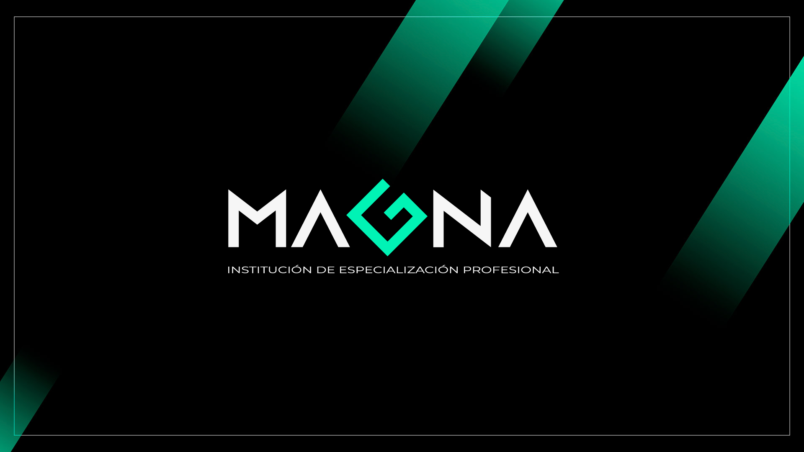

Slide 2

CURSO DE FORMACIÓN
Lean construction
DOCENTE: Mg. Ing. Francisco Lopez Bejarano

Slide 3
Módulo 1
Introducción a la teoría lean Conceptos Generales

Slide 4
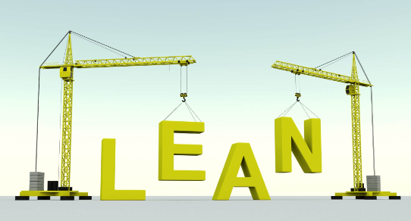
Los principios del concepto “LEAN” se fundamentan en que no hay “desperdicios”, y aparecen dos palabras que definen el enfoque de administración de proyectos: “valor” y “desperdicios”. Se pretende maximizar el valor de los proyectos y eliminar los desperdicios que existen en ellos.
Desde la década de 1950 la industria automotriz Toyota ha implementado con éxito el “pensamiento LEAN” por Toyota Motor Company . Este pensamiento define técnicas modernas para hacer eficientes los proyectos teniendo una misma filosofía de gestión. El objetivo es eliminar actividades que no generan valor en la línea de producción.

Slide 5
¿Qué es la metodología Lean?
La idea central alrededor de la que gira el enfoque Lean es maximizar el valor de cara al cliente y minimizar el desperdicio o lo que es lo mismo, crear más valor con menos recursos.
Una organización Lean enfoca sus procesos clave hacia el aumento de valor de forma continua. El objetivo final es proporcionar un valor perfecto para el cliente, a través de un proceso de creación donde no existe el desperdicio. Para lograr esto, el pensamiento Lean cambia el enfoque de gestión desde la optimización de tecnologías, activos y departamentos verticales separados hasta la optimización del flujo de productos y servicios a través de corrientes horizontales de valor que fluyen a través de tecnologías, activos y departamentos en dirección hacia los clientes.
Eliminar desechos a lo largo de flujos de valor completos, en lugar de puntos aislados, crea procesos que requieren menos esfuerzo humano, menos espacio, menos capital y menos tiempo para fabricar productos y servicios, algo que se consigue con costes mucho menores y con muchos menos defectos, en comparación con los sistemas tradicionales.

Slide 6
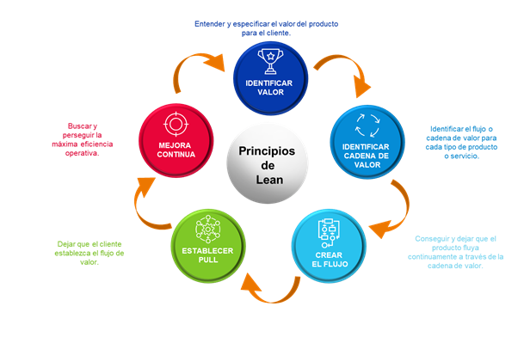
El pensamiento “LEAN”
Eliminar pérdidas por demoras e ineficiencias en los procesos internos de la organización
• Prevenir y eliminar fallas de equipos, interrupciones y pérdidas de producción
• Buscar siempre la perfección y mejoras de calidad

Slide 7
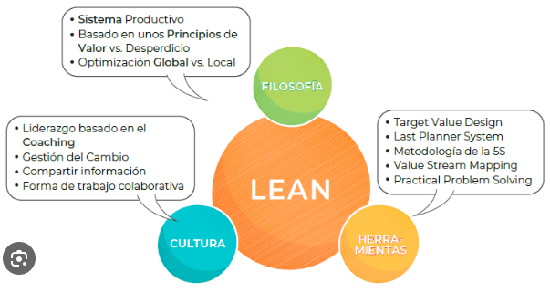

Slide 8
¿Qué es Lean management y cuáles fueron sus orígenes?
Lean busca mejorar continuamente los procesos de trabajo, los propósitos y las personas. En lugar de tratar de mantener el control total de los procesos de trabajo y ponerlos en el centro del foco, Lean management fomenta la responsabilidad y el liderazgo compartidos.
Esta es la razón por la que, además de la mejora continua, el respeto por las personas se considera uno de los pilares de esta forma de gestión, que confía en las personas que están haciendo el trabajo para tomar decisiones, independientemente de la jerarquía.
Actualmente, la gestión Lean es un concepto ampliamente adoptado en diversas industrias, derivado del sistema de producción de Toyota.
A fines de la década de 1940, cuando Toyota puso los cimientos de la fabricación ajustada, su objetivo era reducir los procesos que no aportaban valor al producto final. Al hacerlo, lograron lograr mejoras significativas en productividad, eficiencia, tiempo de ciclo y costes.
Gracias a este impacto notable, el pensamiento Lean se ha extendido a muchas industrias y evolucionado a 5 principios básicos de gestión Lean.

Slide 9
¿Cuáles son los principios básicos del Lean management?
Los principios del Lean management son cinco. Se trata de los siguientes:
1. Identificación del valor. El valor radica en el problema que está tratando de resolver para el cliente. Más específicamente en la parte de la solución que su cliente está dispuesto a pagar activamente. Cualquier actividad o proceso que no aporte valor al producto final se considera desperdicio. Por lo tanto, primero debe identificar el valor que desea entregar y luego pasar al siguiente paso.
2. Asignación del flujo de valor. Consiste en el mapeo de los flujos de trabajo, incluyendo todas las acciones y personas involucradas en el proceso de entrega del producto final al cliente. Gracias a esta visión, se pueden identificar las partes del proceso que no aportan ningún valor para eliminarlas.

Slide 10
3. Creación de un flujo de trabajo continuo. Una vez identificado, hay que velar por el mantenimiento del flujo de trabajo de cada equipo. A este respecto, el mayor reto del Lean management es evitar los cuellos de botella y las interrupciones, aunque puede lograrse de forma más sencilla dividiendo el trabajo en lotes más pequeños para que, con su visualización se puedan detectar y eliminar los inconvenientes que vayan surgiendo.
4. Creación de un sistema de trabajo específico. Es la forma de asegurar un flujo de trabajo estable y una garantía de que los equipos pueden entregar tareas de trabajo mucho más rápido con menos esfuerzo. La base de este sistema es que los procesos de trabajo sólo dan inicio si existe una demanda. Esto permite optimizar la capacidad de los recursos y entregar productos / servicios solo si existe una necesidad real.
5. Mejora continua. Una vez aplicados todos los pasos previos, puede hablarse ya de Lean management. Sin embargo, para mantener este enfoque de gestión hay que prestar atención a este paso. Como el sistema ni está aislado ni es estático, pueden surgir problemas en cualquiera de los pasos anteriores, por lo que hay que asegurarse de que los empleados, a todos los niveles, participen en la mejora continua del proceso.

Slide 11
CONCLUSION
La práctica de los principios de gestión Lean requiere un cambio en la mentalidad: de un supervisor, a un maestro y un entrenador. Los líderes Lean deben asegurarse de que los principios Lean se apliquen con el objetivo correcto en mente: maximizar de forma sostenible la entrega de valor al cliente.
De la misma manera que no hay dos transformaciones Lean exactamente iguales, no hay dos aplicaciones de principios de Lean management que se lleven a cabo de la misma forma. La gestión Lean no es un conjunto de métodos, herramientas o prácticas definidos, sino una filosofía de gestión, un enfoque a largo plazo que sistemáticamente busca mejorar los procesos y productos a través de cambios graduales y que cada líder interpretará y ejecutará a su manera.

Slide 12
Gracias

Slide 13
